Slide 1
СУЩНОСТЬ ФУНКЦИОНАЛЬНОЙ МАТЕМАТИЧЕСКОЙ ГРАМОТНОСТИ
Презентацию подготовила
Ким Марина Геннадьевна,
учитель МАОУ СОШ № 77
город Хабаровск
2021

Slide 2
Что такое «грамотность»?
PISA - Международная программа по оценке образовательных достижений учащихся (Programme for International Student Assessment).
Программа осуществляется Организацией Экономического Сотрудничества и Развития (OECD – Organization for Economic Cooperation and Development).
В исследованиях PISA «грамотность» подразумевает набор определенных компетентностей.
Компетентность понимается как способность применять полученные в школе знания и умения в реальных жизненных ситуациях
Исследование направлено не на определение уровня освоения школьных программ, а на оценку способности учащихся применять полученные в школе знания и умения в жизненных ситуациях

Slide 3
Основной вопрос PISA :
«Обладают ли учащиеся 15-тилетнего возраста, получившие обязательное общее образование, знаниями и умениями, необходимыми им для полноценного функционирования в современном обществе, т.е. для решения широкого диапазона задач в различных сферах человеческой деятельности, общения и социальных отношений?»

Slide 4
Основные составляющие функциональной грамотности
Математическая грамотность
Естественнонаучная грамотность
Читательская грамотность
Финансовая грамотность
Глобальные компетенции
Креативное мышление

Slide 5
Начало нового цикла исследования PISA-2021
Сохранение основных направлений (математическая, естественнонаучная, читательская и финансовая грамотности); приоритетная область – математическая грамотность
Совершенствование концепции оценки математической грамотности
Введение нового направления – креативное мышление
Введение новой области – оценка личного благополучия учащихся и учителей
Развитие технологии адаптивного тестирования для оценки математической грамотности

Slide 6
Концепция направления «математическая грамотность» исследования pisa-2022
Исследование PISA-2022 проверит математическую грамотность российских школьников.
В 2022 г. основное направление исследования PISA - математическая грамотность.
Что лежит в основе исследования опубликовано в новой Концепции направления «математическая грамотность» исследования PISA–2022 (схема 1).

Slide 7
PISA-2022
Исследование будет измерять, насколько эффективно образовательные системы стран готовят учащихся к использованию математики во всех аспектах их личной, общественной и профессиональной жизни.
Концепция объясняет теоретические основы оценивания математической грамотности в исследовании PISA, а также включает официальное определение понятия «математическая грамотность».

Slide 8
PISA-2022
Математическая грамотность – это способность человека мыслить математически, формулировать, применять и интерпретировать математику для решения задач в разнообразных практических контекстах.
Она включает в себя понятия, процедуры и факты, а также инструменты для описания, объяснения и предсказания явлений. Она помогает людям понять роль математики в мире, высказывать хорошо обоснованные суждения и принимать решения, которые должны принимать конструктивные, активные и размышляющие граждане в 21 веке.

Slide 9
Что нового в PISA–2022
Цель PISA–2022 – рассмотреть математику в быстро меняющемся мире, движимом новыми технологиями и тенденциями, в которых граждане проявляют творческий подход и заняты, делая нестандартные суждения для себя и общества, в котором они живут.
Это привлекает внимание к умению математически рассуждать, что всегда было частью системы PISA.
Это технологическое изменение также создает необходимость для студентов понимать те концепции вычислительного мышления, которые являются частью математической грамотности.
Наконец, структура признает, что улучшенная компьютерная оценка доступна большинству студентов в рамках PISA.

Slide 10
Математические рассуждения
Способность логически рассуждать и представлять аргументы честными и убедительными способами – навык, который становится все более важным в современном мире.
Математика – это наука о четко определенных объектах и понятиях, которые можно анализировать и преобразовывать различными способами, используя «математические рассуждения» для получения определенных и вневременных выводов.
В математике студенты учатся тому, что при правильных рассуждениях и допущениях они могут прийти к результатам, которым они могут полностью доверять, чтобы быть правдой в широком разнообразии реальных ситуаций. Также важно, чтобы эти выводы были беспристрастными, без необходимости проверки со стороны внешнего органа.

Slide 11
Ключевые понятия
понимание количества, систем счисления и их алгебраических свойств;
ценить силу абстракции и символического представления;
видеть математические структуры и их закономерности;
признание функциональных отношений между величинами;
использование математического моделирования в качестве объектива в реальном мире (в физических, биологических, социальных, экономических и поведенческих науках);
понимание вариаций как сердце статистики.

Slide 12
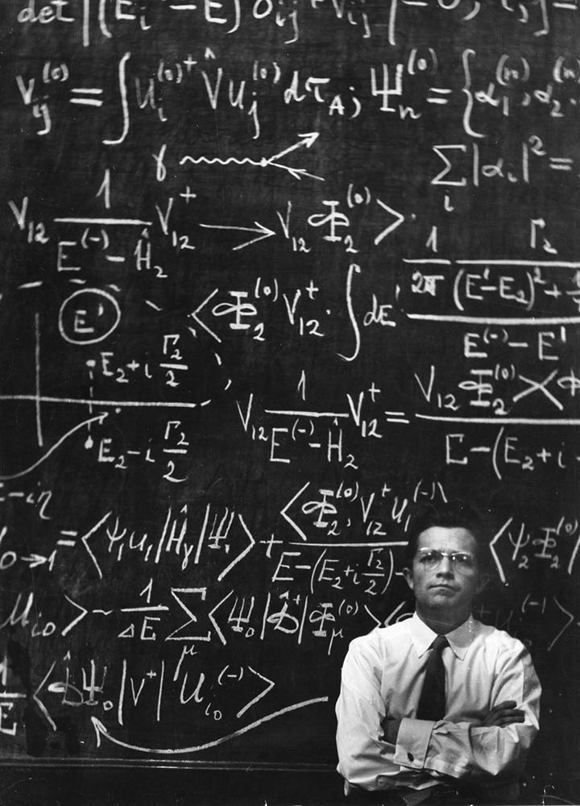
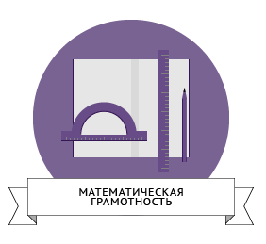
Математическая грамотность (PISA)
Математическая грамотность - способность
применять и интерпретировать математику в разнообразных контекстах;
использовать математические понятия, факты, процедуры для описания, объяснения и предсказания явлений

Slide 13
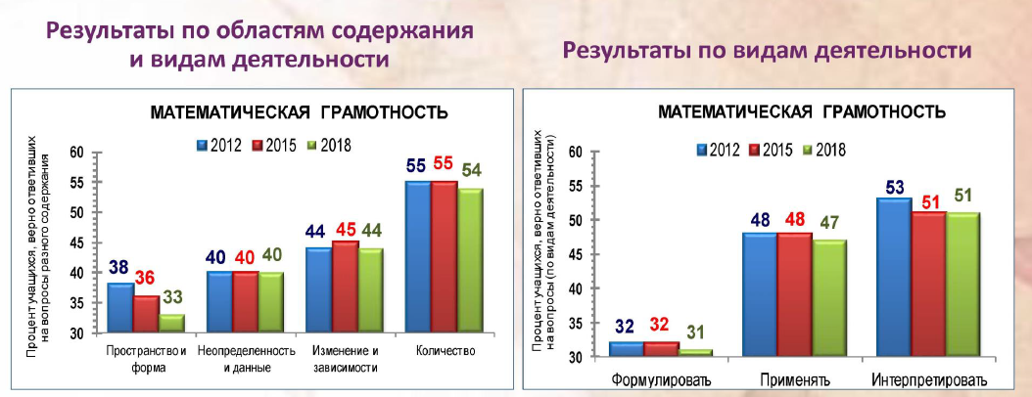
Динамика результатов российских учащихся по математической грамотности по компетенциям и областям содержания

Slide 14
Формулировать
Формулировать ситуации математически –способность
распознавать и выявлять возможности использовать математику,
принять имеющуюся ситуацию и трансформировать ее в форму, поддающуюся математической обработке,
создавать математическую модель, отражающую особенности описанной ситуации.

Slide 15
Формулировать
выбор подходящей модели из списка;
выявление математических аспектов проблемы в реальном контексте и выявление значимых переменных;
распознавание математической структуры (включая закономерности, отношения и закономерности) в задачах или ситуациях;
упрощение ситуации или проблемы, чтобы сделать ее пригодной для математического анализа;
выявление ограничений и предположений, лежащих в основе любого математического моделирования и упрощений, полученных из контекста;

Slide 16
Формулировать
математическое представление ситуации с использованием соответствующих переменных, символов, диаграмм и стандартных моделей;
представлять проблему по-другому, включая ее организацию в соответствии с математическими концепциями и принятие соответствующих допущений;
понимание и объяснение отношений между контекстно-специфическим языком проблемы и символическим и формальным языком, необходимым для ее математического представления;

Slide 17
Формулировать
перевод проблемы на математический язык или представление;
распознавание аспектов проблемы, которые соответствуют известным проблемам или математическим концепциям, фактам или процедурам;
использование технологии для изображения математических отношений, присущих контекстуализированной проблеме;
создание упорядоченной серии (пошаговых) инструкций для решения проблем.

Slide 18
Использовать
Применять математику – способность применять математические понятия, факты, процедуры, рассуждения и инструменты для получения решения или выводов.
Эта деятельность включает выполнение математических процедур, необходимых для получения результатов и математического решения (анализировать информацию на математических диаграммах и графиках, работать с геометрическими формами в пространстве, анализировать данные).
Работать с моделью, выявлять закономерности, определять связи между величинами и создавать математические аргументы.

Slide 19
Использовать
выполнение простого расчета;
сделать простой вывод;
выбор подходящей стратегии из списка;
разработка и реализация стратегий поиска математических решений;
использование математических инструментов, включая технологии, для поиска точных или приблизительных решений;
применение математических фактов, правил, алгоритмов и структур при поиске решений;
манипулирование числами, графическими и статистическими данными и информацией, алгебраическими выражениями и уравнениями и геометрическими представлениями;

Slide 20
Использовать
составление математических диаграмм, графиков и построений и извлечение из них математической информации;
использование и переключение между различными представлениями в процессе поиска решений;
делать обобщения на основе результатов применения математических процедур для поиска решений;
размышление о математических аргументах, объяснение и обоснование математических результатов;
оценка значимости наблюдаемых (или предполагаемых) закономерностей и закономерностей в данных.

Slide 21
Интерпретировать и оценивать
Интерпретировать – способность размышлять над математическим решением или результатами, интерпретировать и оценивать их в контексте реальной проблемы.
Эта деятельность включает перевод математического решения в контекст реальной проблемы, оценивание реальности математического решения или рассуждений по отношению к контексту проблемы.
Этот процесс охватывает и интерпретацию, и оценку полученного решения или определение того, что результаты разумны и имеют смысл в рамках предложенной ситуации. При этом может потребоваться разработать объяснения или аргументацию с учетом контекста проблемы.

Slide 22
Интерпретировать и оценивать
интерпретация информации, представленной в графической форме и/или диаграммах;
оценка математического результата с точки зрения контекста;
интерпретация математического результата обратно в контекст реального мира;
оценка разумности математического решения в контексте реальной проблемы;
понимание того, как реальный мир влияет на результаты и расчеты математической процедуры или модели, чтобы сделать контекстные суждения о том, как результаты должны быть скорректированы или применены;

Slide 23
Интерпретировать и оценивать
объяснение, почему математический результат или заключение имеет или не имеет смысла, учитывая контекст проблемы;
понимание масштабов и пределов математических понятий и математических решений;
критика и определение границ модели, используемой для решения проблемы;
используя математическое мышление и вычислительное мышление, чтобы делать прогнозы, предоставлять доказательства для аргументов, а также проверять и сравнивать предложенные решения.

Slide 24
Содержание знаний
Понимание математического содержания и способность применять эти знания для решения значимых контекстуализированных проблем – важны для граждан в современном мире.
То есть, чтобы рассуждать математически, решать проблемы и интерпретировать ситуации в личном, профессиональном, социальном и научном контекстах, индивиды должны опираться на определенные математические знания и понимание.

Slide 25

Какие задания используются в исследованиях PISA?
Инструментарий PISA: не типичные учебные задачи по физике, химии или математике, характерные для российской школы, а близкие к реальным проблемные ситуации, связанные с разнообразными аспектами окружающей жизни и требующие для своего решения не только знания основных учебных предметов, но и сформированности общеучебных и интеллектуальных умений.
От учащихся требуется продемонстрировать компетенции в определенном контексте.
Знания и отношение определяют результаты учащихся

Slide 26
Контексты
Важным аспектом математической грамотности является то, что математика используется для решения поставленной задачи в контексте.
Контекст - это аспект мира человека, в котором находятся проблемы.
Выбор подходящих математических стратегий и представлений часто зависит от контекста, в котором возникает проблема.
Для PISA важно использовать широкий спектр контекстов.

Slide 27
Контексты
Личный
Проблемы, классифицируемые в категории личного контекста, фокусируются на деятельности самого себя, семьи или группы сверстников.
Личные контексты включают приготовление пищи, покупки, игры, личное здоровье, личный транспорт, спорт, путешествия, персональное планирование, личные финансы и другое.

Slide 28
Контексты
Профессиональный
Проблемы, классифицируемые в категории профессионального контекста, сосредоточены на сфере труда.
Элементы, отнесенные к категории профессиональных, могут включать (но не ограничиваются ими) такие вещи, как измерение, калькуляция и заказ материалов для строительства, расчет заработной платы / бухгалтерский учет, контроль качества, планирование / инвентаризация, дизайн / архитектура и принятие решений, связанных с работой.
Профессиональный контекст может относиться к любому уровню рабочей силы, от неквалифицированной работы до высочайшего уровня профессиональной работы, хотя предметы в опросе PISA должны быть доступны для 15-летних студентов

Slide 29
Контексты
Социальный
Проблемы, классифицируемые в категории социального контекста, фокусируются на сообществе (местном, национальном или глобальном).
Они могут включать такие вещи, как системы голосования, общественный транспорт, правительство, государственная политика, демография, реклама, национальная статистика и экономика. Хотя люди участвуют во всех этих вещах лично, в категории социального контекста, проблемы сосредоточены на общественной перспективе.

Slide 30
Контексты
Научный
Проблемы, отнесенные к научной категории, относятся к применению математики в мире природы, а также к проблемам и темам, связанным с наукой и техникой.
Конкретные контексты могут включать такие области, как погода или климат, экология, медицина, космическая наука, генетика, измерения и сам мир математики
Предметы, которые являются внутриматематическими, где все вовлеченные элементы принадлежат миру математики, попадают в научный контекст.

Slide 31
Навыки 21-го века
критическое мышление;
творческий подход;
исследование;
самостоятельность, инициативность и настойчивость;
использование информации;
системное мышление;
связь;
отражение.
Хотя разработчики тестовых предметов признают эти навыки 21-го века, математические предметы в PISA 2022 специально не разработаны в соответствии с этими навыками.

Slide 32
Особый акцент в оценке PISA 2022
Четыре темы были определены для особого акцента в оценке PISA 2022. Они не являются новыми для категорий содержания математики.
Эти темы заслуживают особого внимания:
явления роста (изменения и отношения),
геометрическое приближение (пространство и форма),
компьютерное моделирование (количество)
принятие условного решения (неопределенность и данные).

Slide 33
Математическое содержание, которое используется при конструировании заданий сконцентрировано вокруг четырех фундаментальных идей.
Изменение и зависимости (отношения) – задания, связанные с математическим описанием зависимости между переменными в различных процессах, т. е. с алгебраическим материалом.
Пространство и форма – задания, относящиеся к пространственным и плоским геометрическим формам и отношениям, т. е. к геометрическому материалу.
Количество – задания, связанные с числами и отношениями между ними, в программах по математике этот материал чаще всего относится к курсу арифметики.
Неопределенность и данные – область охватывает вероятностные и статистические явления и зависимости, которые являются предметом изучения разделов статистики и вероятности.

Slide 34
Примеры задач, иллюстрирующие задания на формирование и оценку математической грамотности в контексте международного исследования PISA.

Slide 35
Бытовые отходы
В качестве домашнего задания по окружающей среде учащиеся собирали информацию о времени, необходимом для разложения некоторых видов бытовых отходов, которые выбрасывают люди.
Ученик хочет изобразить эти данные на столбчатой диаграмме.
Приведите одну причину, по которой столбчатая диаграмма не подходит для изображения этих данных.

Slide 36
Классификация задачи
Неопределенность и данные
Содержательная область
Ведущая познавательная область
Интерпретировать
Контекст
Научный

Slide 37
Походка
На рисунке изображены следы идущего человека. Длина шага Р – расстояние от конца пятки следа одной ноги до конца пятки следа другой ноги.
Для походки мужчин зависимость между n и Р приближенно выражается формулой 𝑛/𝑃 = 140, где
n – число шагов в минуту, Р – длина шага в метрах.
Используя данную формулу, определите, чему равна длина шага Сергея, если он делает 70 шагов в минуту.
Запишите решение.

Slide 38
Классификация задачи
Содержательная область
Изменение и зависимости
Ведущая познавательная область
Формулировать
Контекст
Личностный

Slide 39
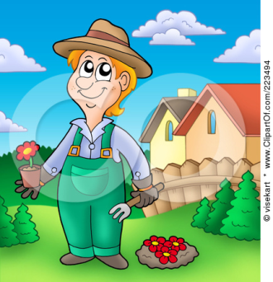
Садовник
У садовника имеется 32 метра провода, которым он хочет обозначить на земле границу клумбы. Форму клумбы ему надо выбрать из следующих вариантов
А
В
6 м
6 м
10 м
10 м
С
1 м
Е
6 м
10 м
1 м
10 м

Slide 40
Обведите слово «Да» или «Нет» в таблице около каждой формы клумбы в зависимости от того, хватит или не хватит садовнику 32 м провода, чтобы обозначить ее границу.
Форма клумбы | Хватит ли провода, чтобы обозначить границу клумбы
Форма А | Да\Нет
Форма В | Да\Нет
Форма С | Да\Нет
Форма Е | Да\Нет

Slide 41
Классификация задачи
Содержательная область
Форма и пространство
Ведущая познавательная область
Применять
Контекст
Профессиональный

Slide 42
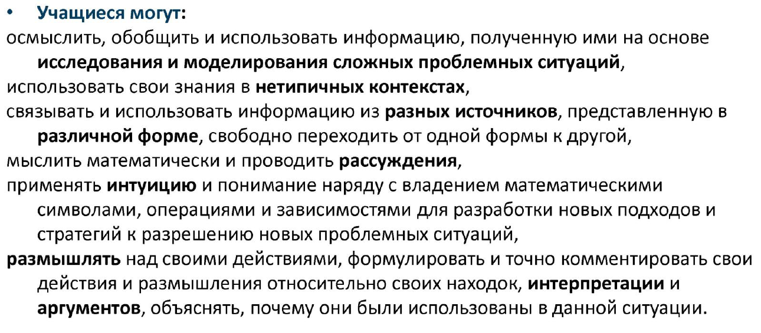
Уровень 6. Описание
Уровни математической грамотности

Slide 43
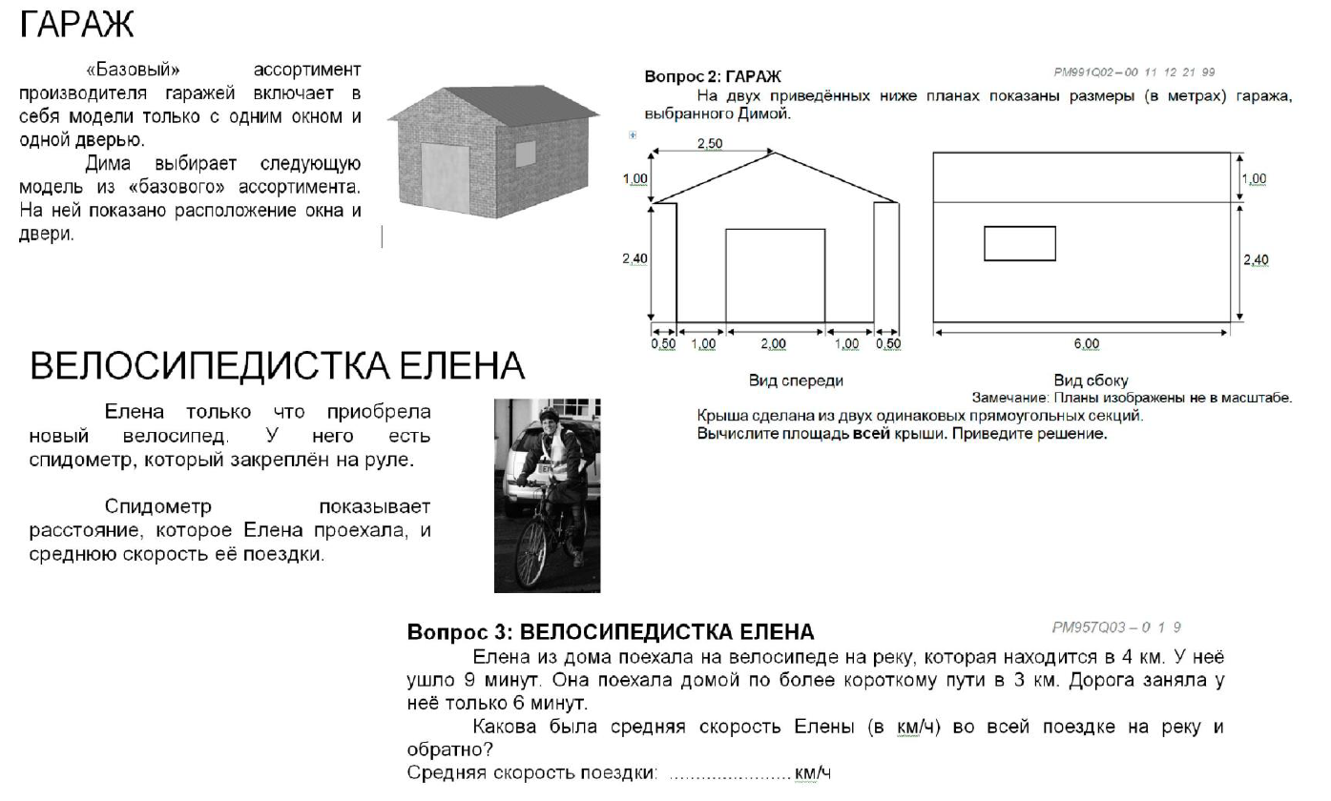
Уровень 6. Примеры заданий
Уровни математической грамотности

Slide 44
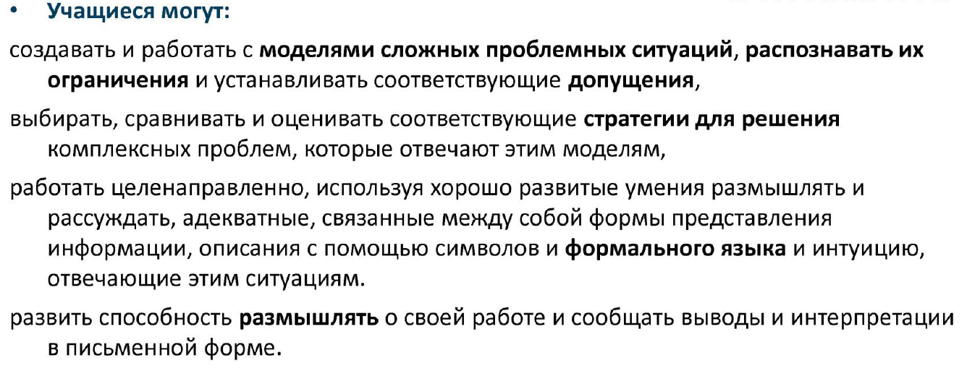
Уровень 5. Описание
Уровни математической грамотности

Slide 45
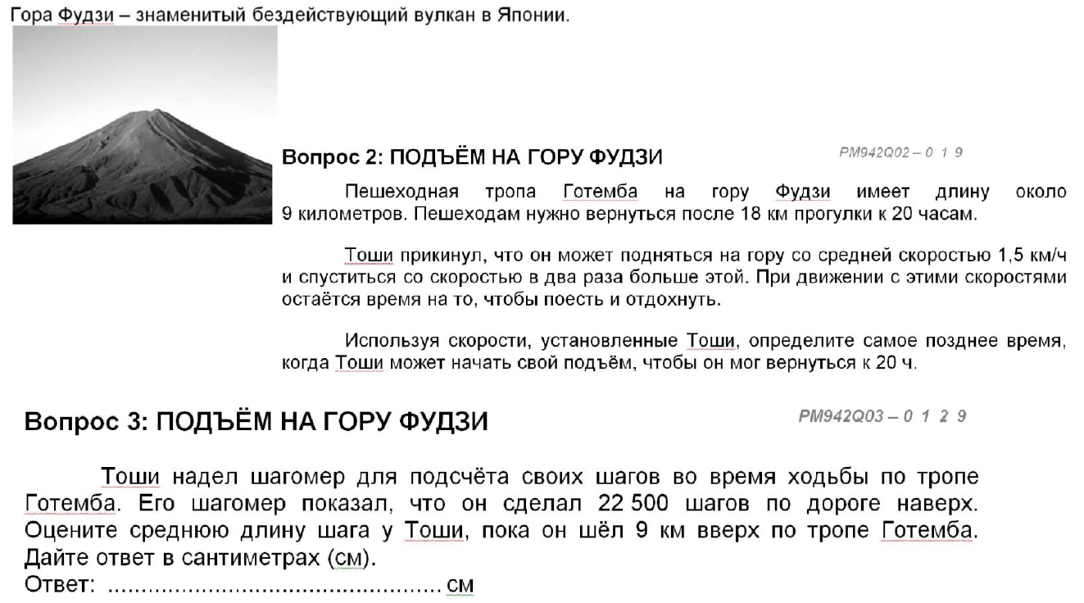
Уровень 5. Примеры заданий
Уровни математической грамотности

Slide 46
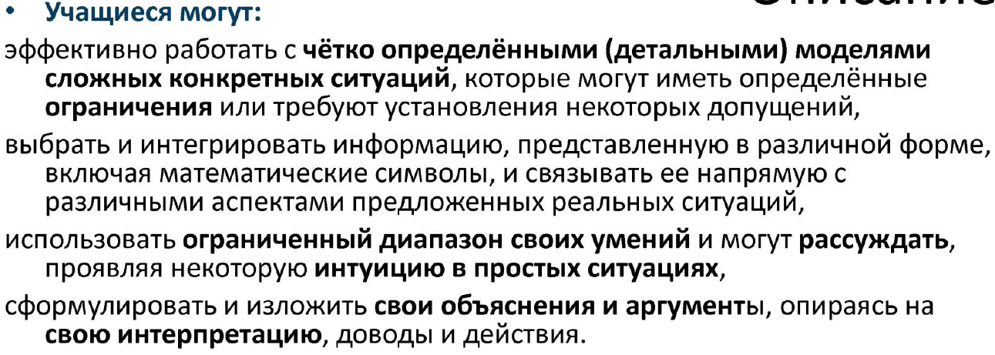
Уровень 4. Описание
Уровни математической грамотности

Slide 47
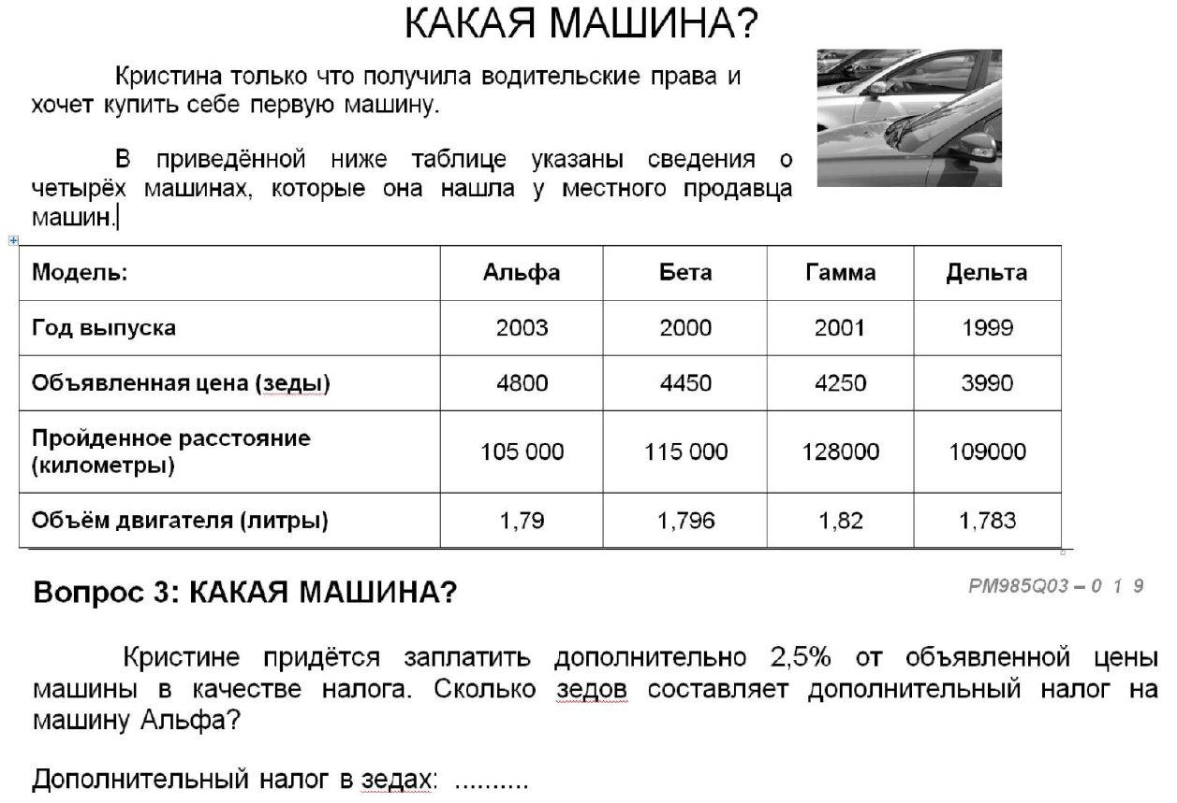
Уровень 4. Примеры заданий
Уровни математической грамотности

Slide 48

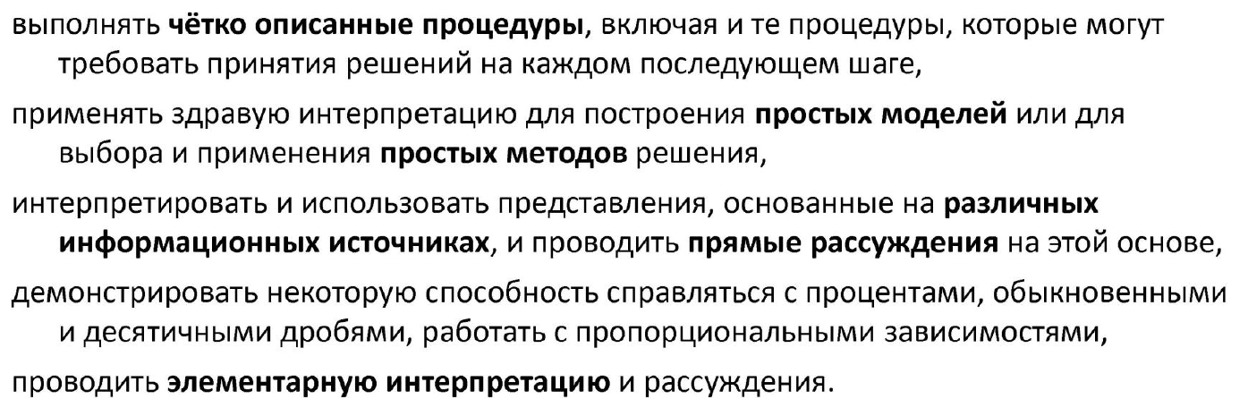
Уровень 3. Описание
Уровни математической грамотности

Slide 49
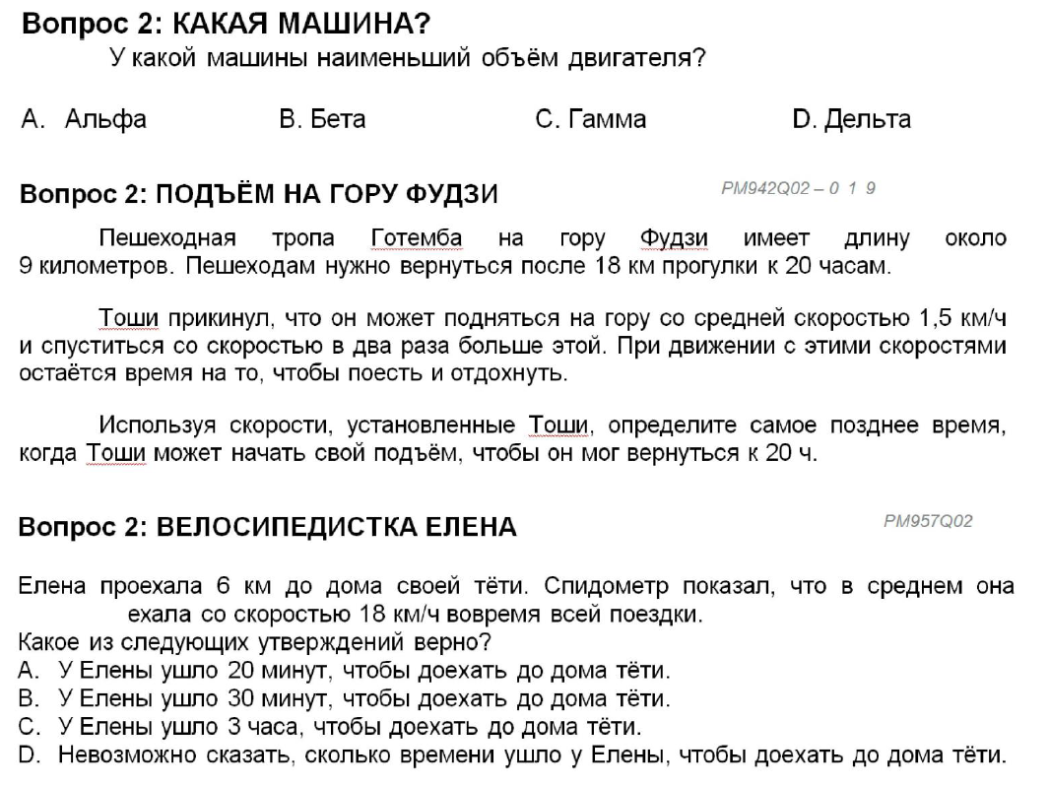
Уровень 3. Примеры заданий
Уровни математической грамотности

Slide 50
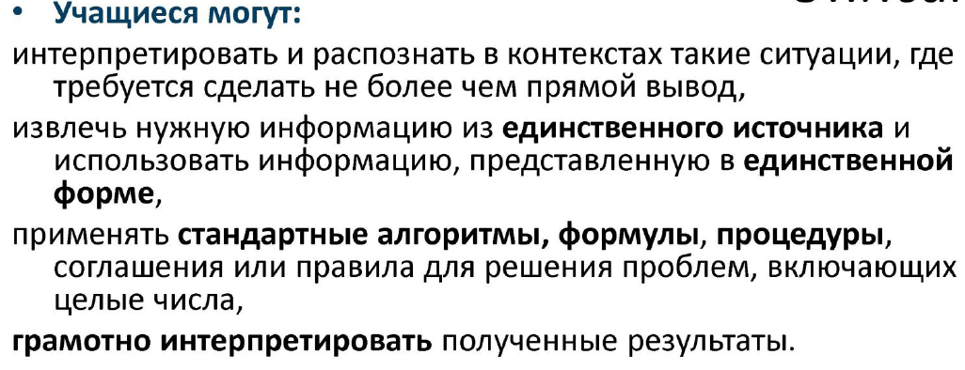
Уровень 2. Описание
Уровни математической грамотности

Slide 51
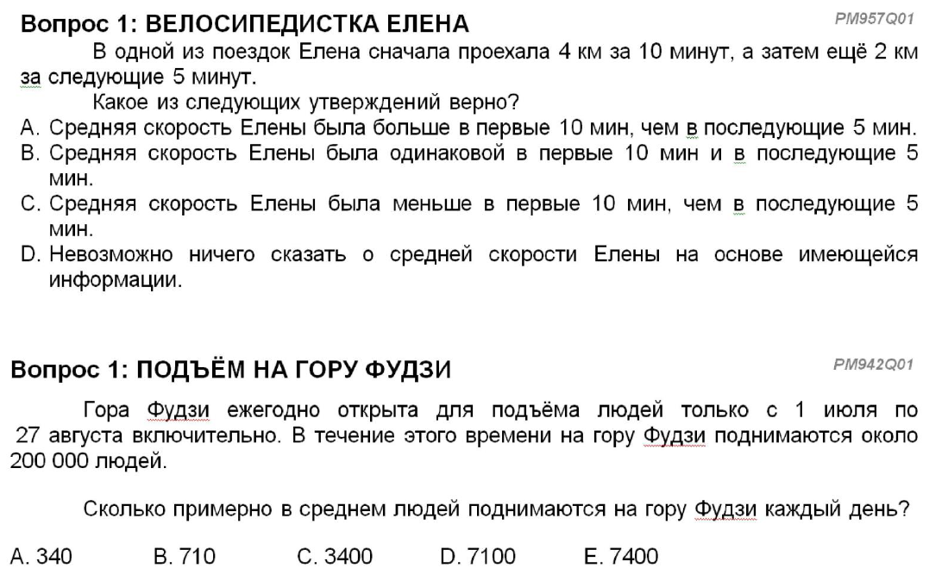
Уровень 2. Примеры заданий
Уровни математической грамотности

Slide 52
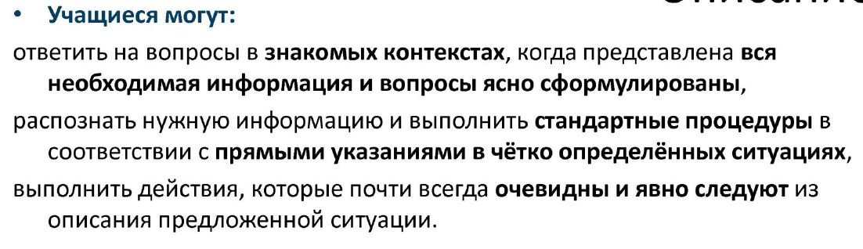
Уровень 1. Описание
Уровни математической грамотности

Slide 53
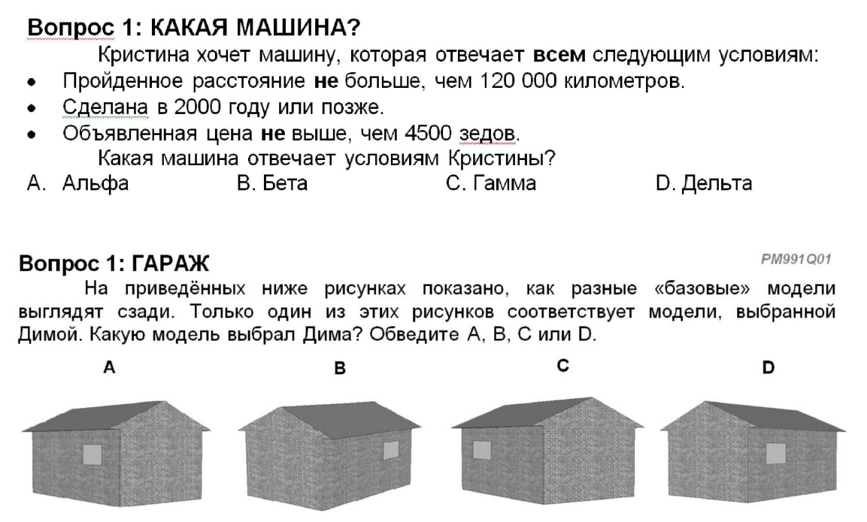
Уровень 1. Примеры заданий
Уровни математической грамотности

Slide 54
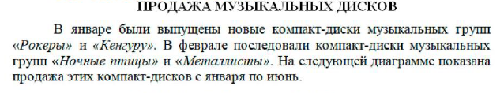

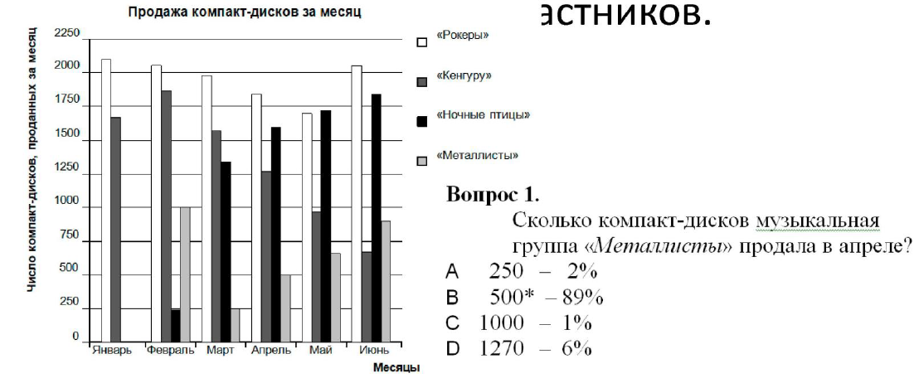
Уровень ниже 1 (2018 год).
Уровни математической грамотности

Slide 56
Проблемы, выявленные у российских учащихся по результатам исследований PISA
У российских учащихся слабо сформированы умения:
осуществлять поиск информации по ключевым словам;
анализировать процессы проведения исследований;
составлять прогнозы на основе имеющихся данных;
выявлять и интерпретировать научные факты и данные исследований;
интерпретировать графическую информацию;
проводить оценочные расчеты и прикидки

Slide 57
Что можно сделать для совершенствования школьного математического образования ?
Учебный процесс должен способствовать формированию таких умений, как объяснение явлений, выдвижение и проверка гипотез, прогнозирование событий, постановка вопросов и планирование основных этапов исследования, анализ данных, представленных в разной форме, обоснование и обсуждение результатов экспериментов.
Методический инструментарий должен содержать компетентностные задания, экспериментальные работы исследовательского типа, анализ первичных научных данных и др.:
  «Что будет, если…?», «Попробуй объяснить» – задания на объяснение явлений и фактов;
  «Как узнать?» – задания на применение методов познания;
  «Сделай вывод» – задания на формирование умений делать выводы на основе данных.

Slide 58
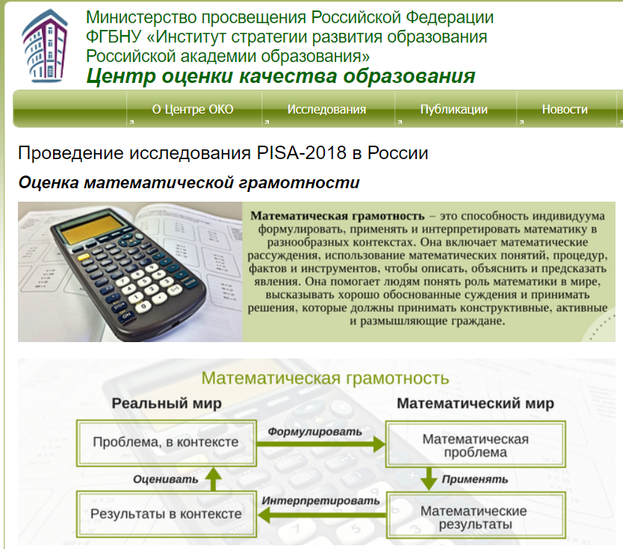

Slide 59
Материалы по математической грамотности
Презентация вебинара «Оценка математической грамотности в рамках международного исследования PISA-2018». скачать (zip, 6274 КБ) смотреть вебинар
Основные подходы к оценке математической грамотности. скачать (zip, 834 КБ)
Примеры открытых заданий по математике (по материалам международного исследования образовательных достижений учащихся PISA 2003, 2012 гг.). скачать (zip, 2365 КБ)
Примеры открытых заданий по математике. PISA-2003. скачать (zip, 902 КБ)
Примеры открытых заданий по математике. PISA-2000. скачать (zip, 240 КБ)
http://www.centeroko.ru/pisa18/pisa2018_ml.html

Slide 60
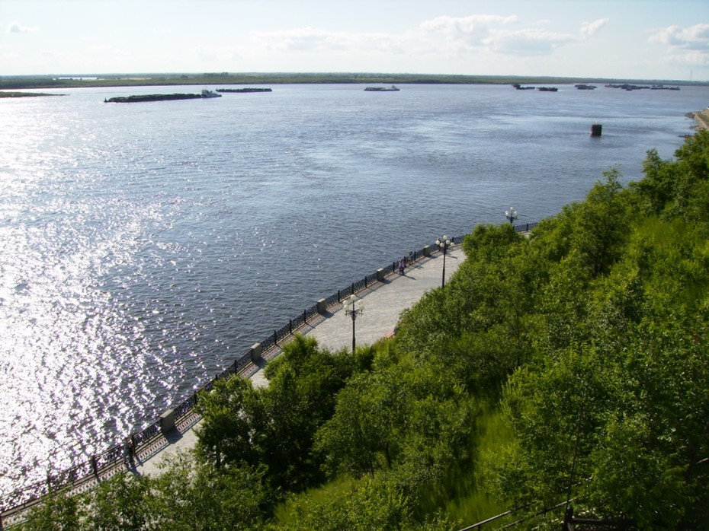
Комплексное задание. 9 класс.
«Как измерить ширину реки» (3 задания).
Прочитайте текст и выполните задания 1-3.
Как измерить ширину реки

Slide 61
Как измерить ширину реки
Саша готовится к туристическому походу, в котором придётся преодолевать водные преграды. Чтобы организовать навесную переправу, надо знать ширину реки. Как измерить ширину реки в походных условиях?
В Интернете Саша нашёл несколько способов, как можно измерить ширину реки. Вот один из них:
«Ширину небольшой реки можно измерять при помощи метода шагов. Оборудование: колышек, рулетка или мерная лента.
Алгоритм действий:
Встаньте у реки, лицом к противоположному берегу, это точка В.
Заметьте на противоположном берегу какой-либо ориентир, например, дерево, это точка А.
Повернитесь направо на 90° и отсчитайте 50 шагов.
Установите второй ориентир, например, палку, это точка Е.
В том же направлении пройдите ещё 50 шагов, это точка С (отметьте её колышком).
Снова развернитесь направо, как можно точнее сохраняя угол в 90°. Начинайте движение, держа в поле зрения оба ориентира – А и Е.
Когда ориентиры окажутся на одной с вами линии, остановитесь, это точка D. Расстояние от точки С до точки D и будет шириной реки. Его можно измерить, например, рулеткой».

Slide 62
Как измерить ширину реки.
Задание 1
1. Действительно ли расстояние CD равняется ширине реки АВ? Докажите это.
Доказательство:

Slide 63
Практикум по оцениванию задачи
Как измерить ширину реки. Задание 1. Характеристики задания
Содержательная область
Пространство и форма
Компетентностная область
Формулировать
Образование / Профессиональная деятельность
Контекст
Уровень сложности
Средний
С развернутым ответом (в виде текста или рисунка и текста)
Формат ответа
Алгоритм построения, основанный на равенстве треугольников
Объект оценки

Slide 64
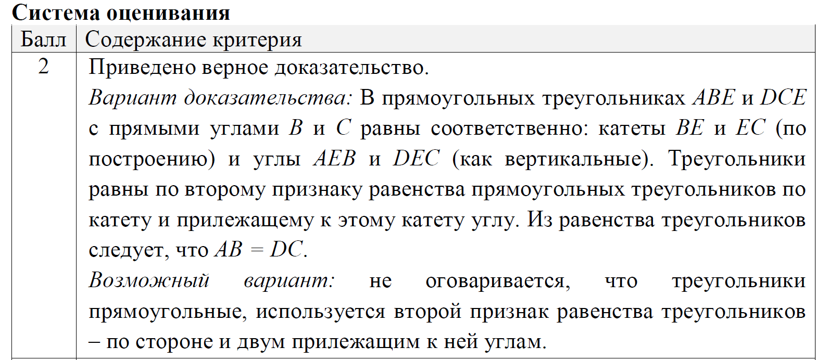
Практикум по оцениванию задачи

Slide 65
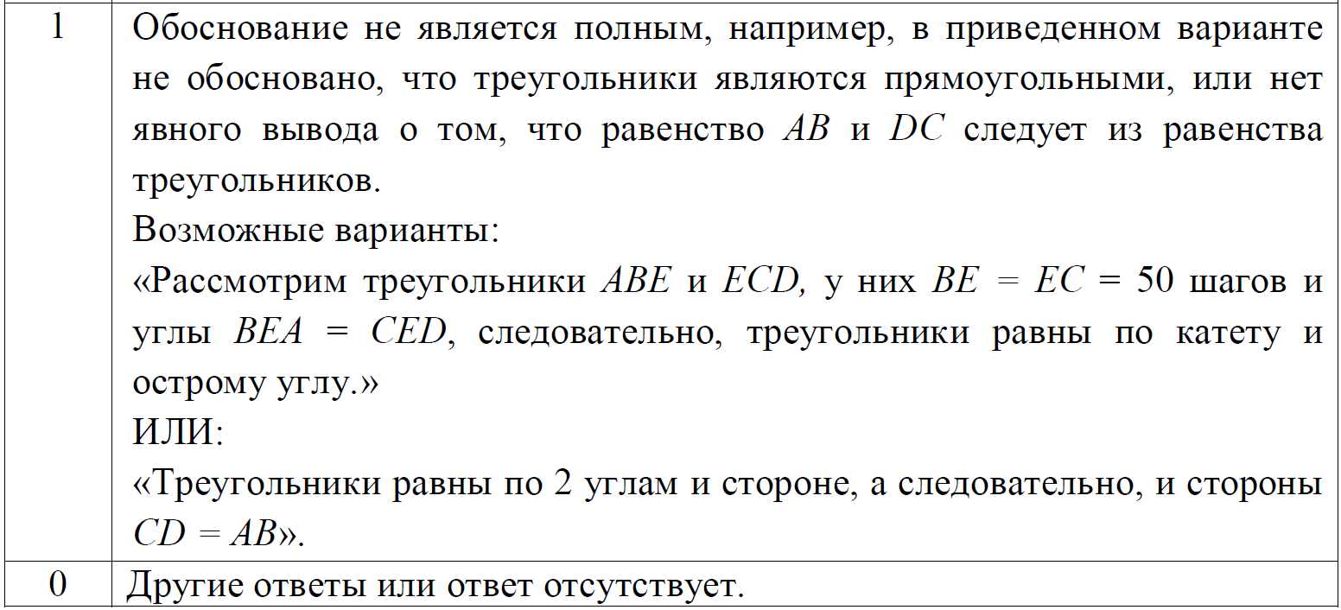
Система оценивания

Slide 66
Как измерить ширину реки.
Задание 2
2. У Саши нет рулетки необходимой длины, поэтому он решил измерить расстояние от точки С до точки D шагами.
Саша узнал, что приближённо длину своего шага можно определить по формуле зависимости длины шага от роста:
Д=Р/4+0,37,
где Д – длина одного шага (в метрах),
Р – рост человека (в метрах).
Воспользовавшись этой формулой, определите, чему будет равна ширина реки (в метрах), если от точки С до точки D Саша сделает 30 шагов. Рост Саши 180 см.
Результат округлите до целого.
Ответ:
Решение:

Slide 67
Практикум по оцениванию задачи
Как измерить ширину реки. Задание 2. Характеристики задания
Содержательная область
Количество
Компетентностная область
Применять
Образование / Профессиональная деятельность
Контекст
Уровень сложности
Высокий
С развернутым ответом (в виде текста решения)
Формат ответа
Применение алгоритма построения, вычисления по формуле
Объект оценки

Slide 68
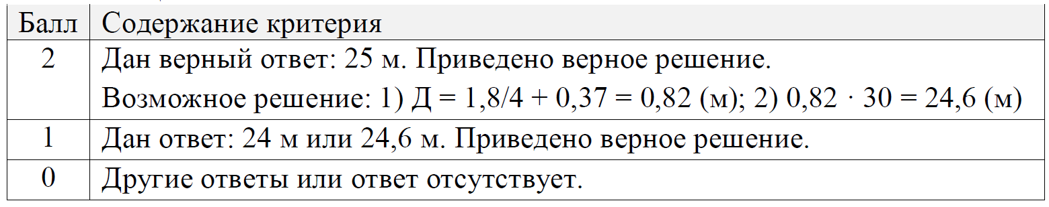
Система оценивания

Slide 69
Как измерить ширину реки.
Задание 3.
3. Выполняя измерения на местности, Саша столкнулся с неожиданным препятствием: от точки Е он смог сделать только 40 шагов, так как на его пути оказался заболоченный участок (см. рисунок ниже).
Каким образом Саша может завершить свои измерения? Укажите способ, который он может применить, и приведите его обоснование.
Способ:
Обоснование:

Slide 70
Практикум по оцениванию задачи
Как измерить ширину реки. Задание 3. Характеристики задания
Содержательная область
Пространство и форма
Компетентностная область
Рассуждать
Образование / Профессиональная деятельность
Контекст
Уровень сложности
Высокий
С развернутым ответом (в виде текста или рисунка и текста)
Формат ответа
Адаптировать приведенный алгоритм построения, следуя условиям
Объект оценки

Slide 71
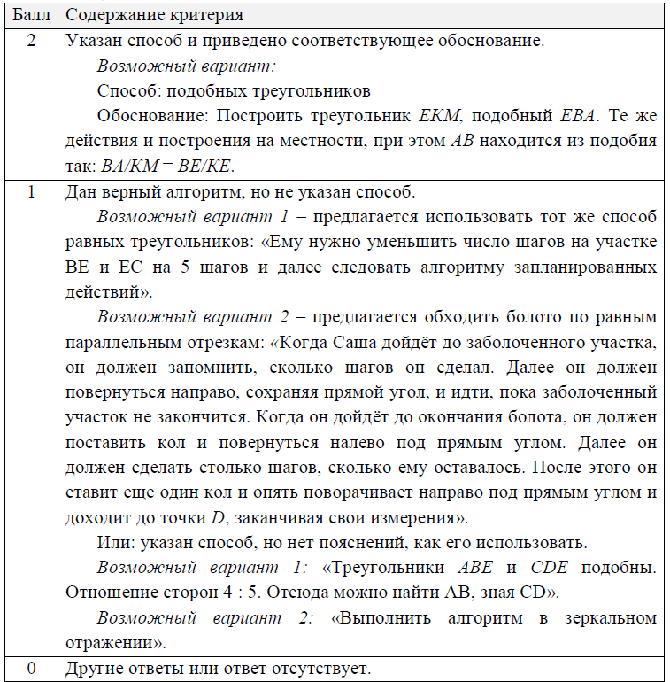
Система оценивания

Slide 72
Спасибо за внимание!

